Slide 1
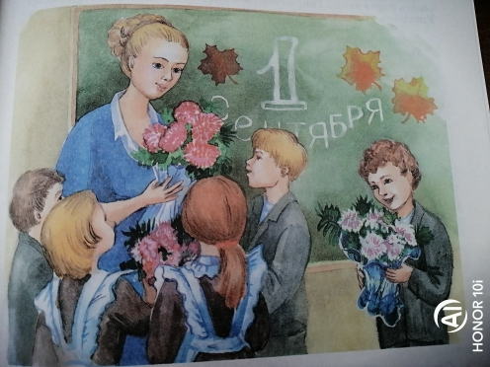
ГБУ ДПО РМ «Центр непрерывного повышения профессионального мастерства педагогических работников – «Педагог 13.ру»
Кизэнь каникулат
Летние каникулы
2 урок
Наумова Е. М., методист лаборатории этнокультурного образования
ГБУ ДПО РМ «ЦНППМ «Педагог 13.ру»

Slide 2
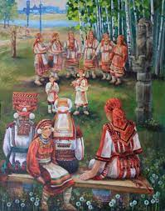

Slide 3
Кудонь важодеманть ваномась

Slide 4
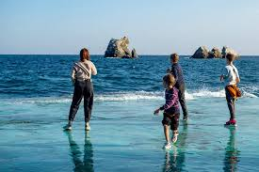
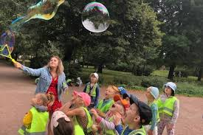
Фронтальный опрос:
Мезе теиде кизэнь каникуласто?
Кодамо тюсонть кизэсь?

Slide 5
Кстый мельга якамо, калонь кундамо, чинть каршо эжнема, цецянь пурнамо, лейсэ экшелямо, лагерьсэ оймсеме, стада ваномо, тикшень костямо, эмежень кастома, тикшень ледема.

Slide 6
Физкультминутка
Истя вирев минь мольтяно. Истя пангт минь кочксетяно. Истя умарть чукатано. Истя сынст минь кочксетяно.
СЮКПРЯ ВАНОМАНКСА!

Slide 7
Спасибо за внимание!
СЮКПРЯ ВАНОМАНКСА!

Slide 8
Спасибо за внимание!
СЮКПРЯ ВАНОМАНКСА!

